Slide 1
Session Border Gateway

Slide 2
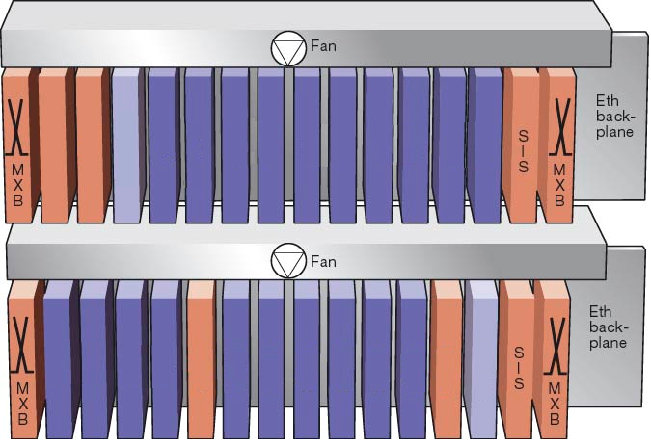
Hardware IS Blade

Slide 3
Hardware – IS Blade
SCXB
SIS
OMMP
OMMP
MP
MP
SGC
SGC
SGC
SGC
SGC
ISER
ISER
SCXB
ETH_P3
ETH_P3
ETH_P2
ETH_P2
ETH_P1
ETH_P1
ETH
ETH
ETH
ETH
ETH_P0
ETH_P0
ELECTRICAL DIRECT
TO SWITCH
ELECTRICAL VIA
PATCH PANEL
CONTAINS TWO ETH PORTS

Slide 4
Hardware – IS Blade
SCXB: Tarjeta de comunicación interna. Switch ethernet, soporta VLAN. Utiliza 2 slots (30 mm).
SIS: O&M y almacenamiento de configuración. Ocupa 2 slots. Puertos Eth y RS-232. Maneja el SW , el HW, el IS y las fallas. Funciona como servidor NTP, DGCP y boot, DNS, LDAP y maneja la GUI.

Slide 5
Hardware – IS Blade
ISER: Router para comunicación externa. Ocupa 2 slots. Soporta protocolo BGP, OSPF, IS-IS, RIP, 64 Virtual Routers.

Slide 6
Hardware – IS Blade Application SBG
OMMP: Trafico de media (Media processor)
SGC: Señalización SIP o H323

Slide 7
Blades Systems
BS identifier | User-defined name | Number of blades
bs_SIS_1 | SIS | 2
bs_MXB_2 | MXB 0-0 | 1
bs_MXB_3 | MXB 0-25 | 1
bs_ISER_4 | ISER 0-21 | 1
bs_ISER_5 | ISER 0-23 | 1
bs_SBG_6 | MPP 0-3 0-5 | 2
bs_SGC_7 | SGC 0-7 0-9 | 2

Slide 8
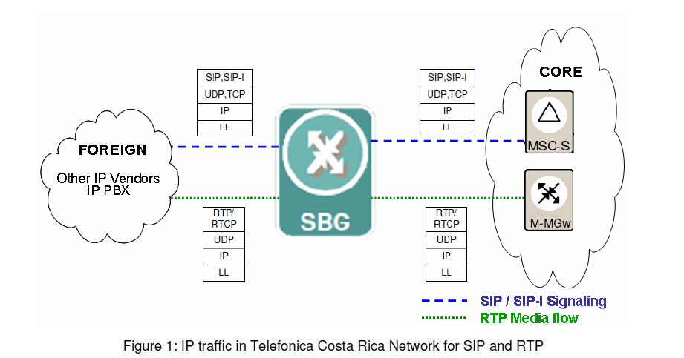
Arquitectura

Slide 9
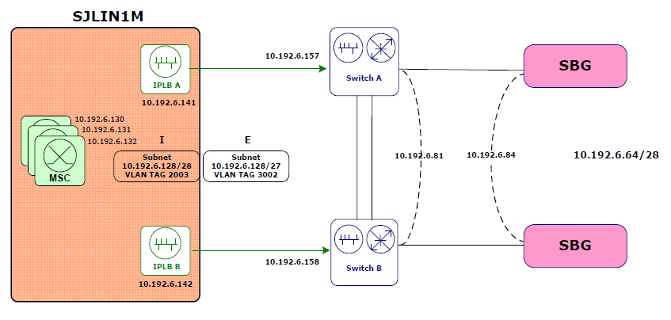
Conectividad con CORE

Slide 10
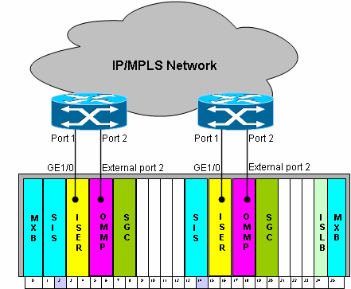
Conexiones externas

Slide 11
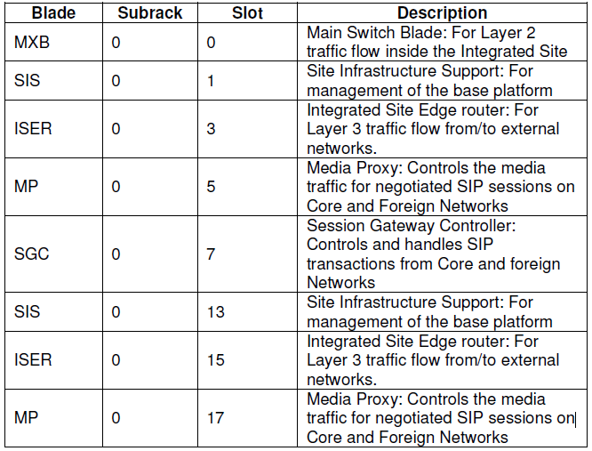
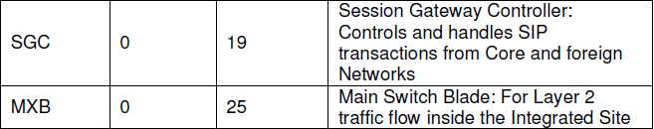

Slide 12
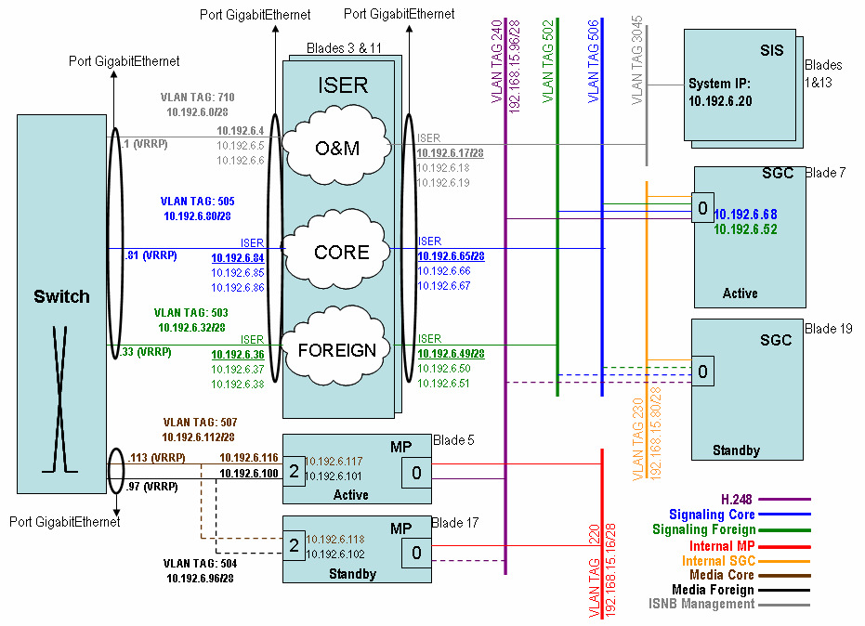
Arquitectura detallada

Slide 13
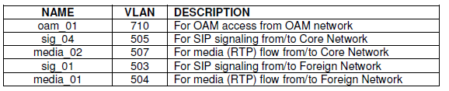
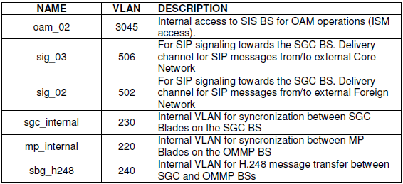
VLANs
Vlan externas
Vlan internas

Slide 14
ISER
Ver IP’s.
En SIS: blades.sh
sid@sis1> blades.sh
BS Blade ISOB Address Check
=====================================================
bs_ISER_4 blade_0_21 169.254.1.81 ok
bs_ISER_5 blade_0_23 169.254.1.113 ok
bs_MXB_2 blade_0_0 169.254.0.1 ok
bs_MXB_3 blade_0_25 169.254.1.145 ok
bs_SBG_8 blade_0_3 169.254.0.49 ok
blade_0_5 169.254.0.81 ok
bs_SGC_9 blade_0_7 169.254.0.113 ok
blade_0_9 169.254.0.145 ok
bs_SIS_1 blade_0_1 169.254.62.19 ok
blade_0_13 169.254.62.20 NOK
Conectar usando SSH.

Slide 15
ISER ver configuración
Show vr all config

Slide 16
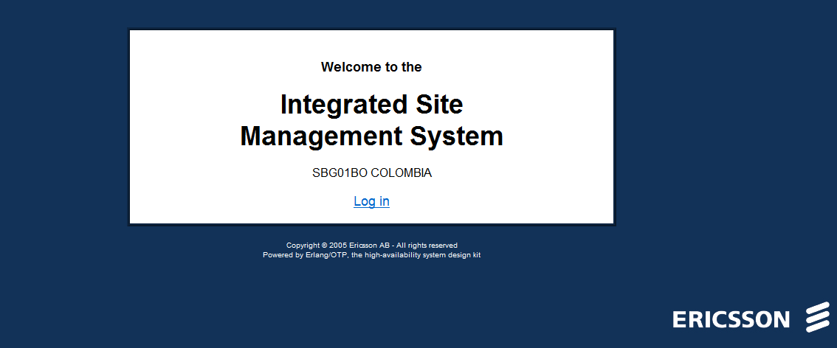
GUI
http://hostNameOrIpAddress/

Slide 17
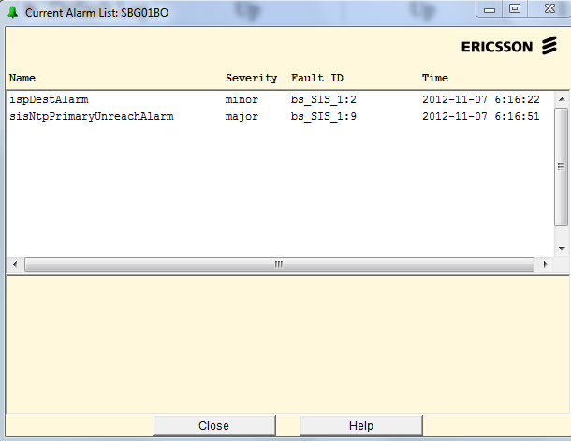

Alarmas

Slide 18
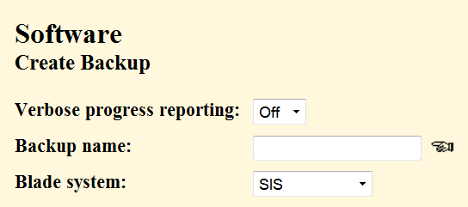
Backups
Integrated Site Services -> Software -> Create Site backup
Integrated Site Services -> Software -> LoadSite backup

Slide 19
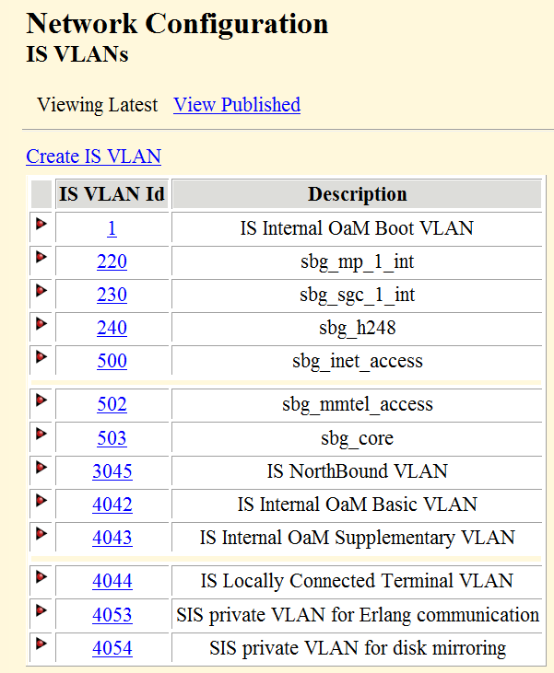
Creación de VLANs
Integrated Site Services -> Network Configuration –> IS Vlan

Slide 20
Configfuración IP
Integrated Site Services -> Network Configuration –> IS Logical Network

Slide 21
LOGS
Integrated Site Services -> Logs

Slide 22
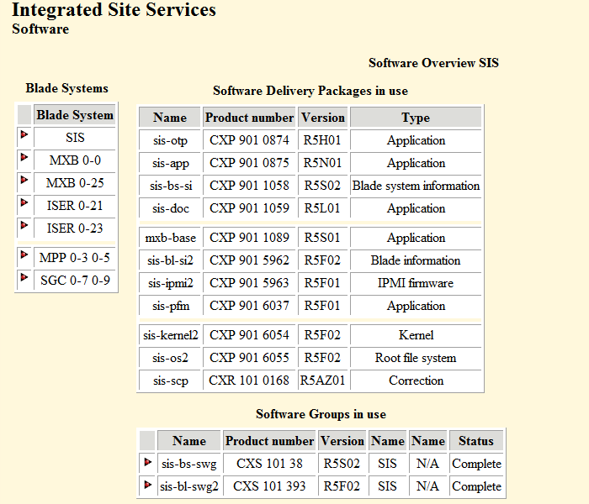
Versiones de Software
Integrated Site Services -> Software

Slide 23
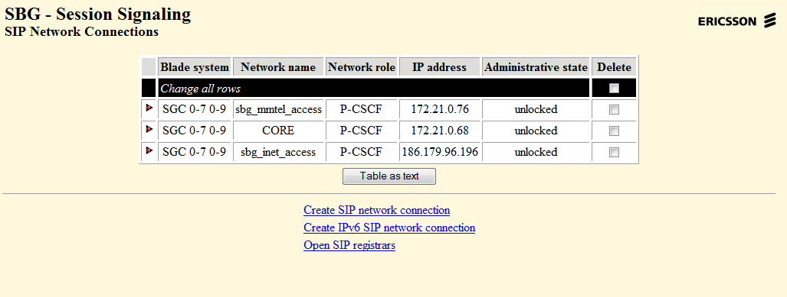
Configuración SIP
Session Border Gateway -> Session Signaling

Slide 24
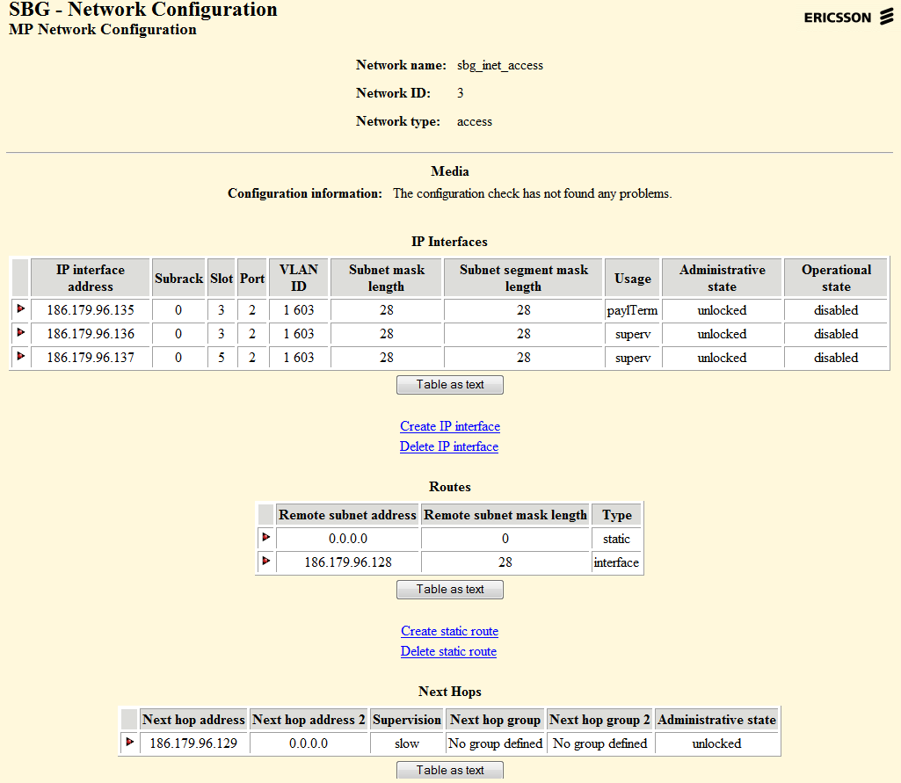
Configuracion Media
Session Border Gateway -> Network Configuration - > Network -> Media proxy -> network configuration

Slide 25
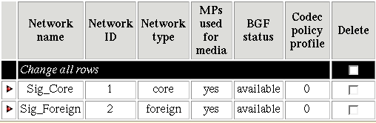
Trazas TCPDUMp
Pasos:
Buscar la tarjeta SGC activa y loguearse a ellla.
Cambiar a usuario root:
su root
Encontrar la interfaz a trazar “vrctl -c <network_id> ifconfig –a“
cd home/homer
vrctl -c 1 tcpdump -i bond0.257 -s 0 -w <nombre_de_traza>

Slide 26
Trazas TCPDUMp en SGC
To stop trace “ctrl-c”
Acceder a la traza en la SIS usando el directorio /private/blade_0_x/homedir
Abrir traza en Wireshark.

Slide 27
Trazas tcpdump en iser
Ver todos los blades disponibles en SIS “blades.sh”
Loguearse a ISER por ssh y usuario debug
Usar el comando “deb !” para entrar al modo debug.
Ver todas las interfaces “ifconfig –a”.
tcpdump –i <interface> -s0 –w <name_of_file>.pcap
Detener la traza “ctrl-c”
Buscar la traza en SIS en /private/bs_ISER_x/usr/local/home/debug/
Descargar archivo y abrir con Wireshark

